Slide 1
Pleje og observation af den konfuse og udadreagerende patient

Slide 2
Læringsmål for pleje og observation af den konfuse og udadreagerende patient

Slide 3
CASE - RAPPORTEN

Slide 5
Hvilke behovsområder/problemer har patienten – dels ud fra rapporten dels ud fra videoen?

Slide 6
BEHOVSOMRÅDER

Slide 7
DEN UDADREAGERENDE PATIENT

Slide 8
DEN UDADREAGERENDE PATIENT

Slide 9
DEN KONFUSE PATIENT

Slide 10
DEN KONFUSE PATIENT

Slide 11
SPV-OPGAVER ved DEN KONFUSE PATIENT

Slide 12
SØVN / HVILE

Slide 13
SØVNLÆNGDEN

Slide 14
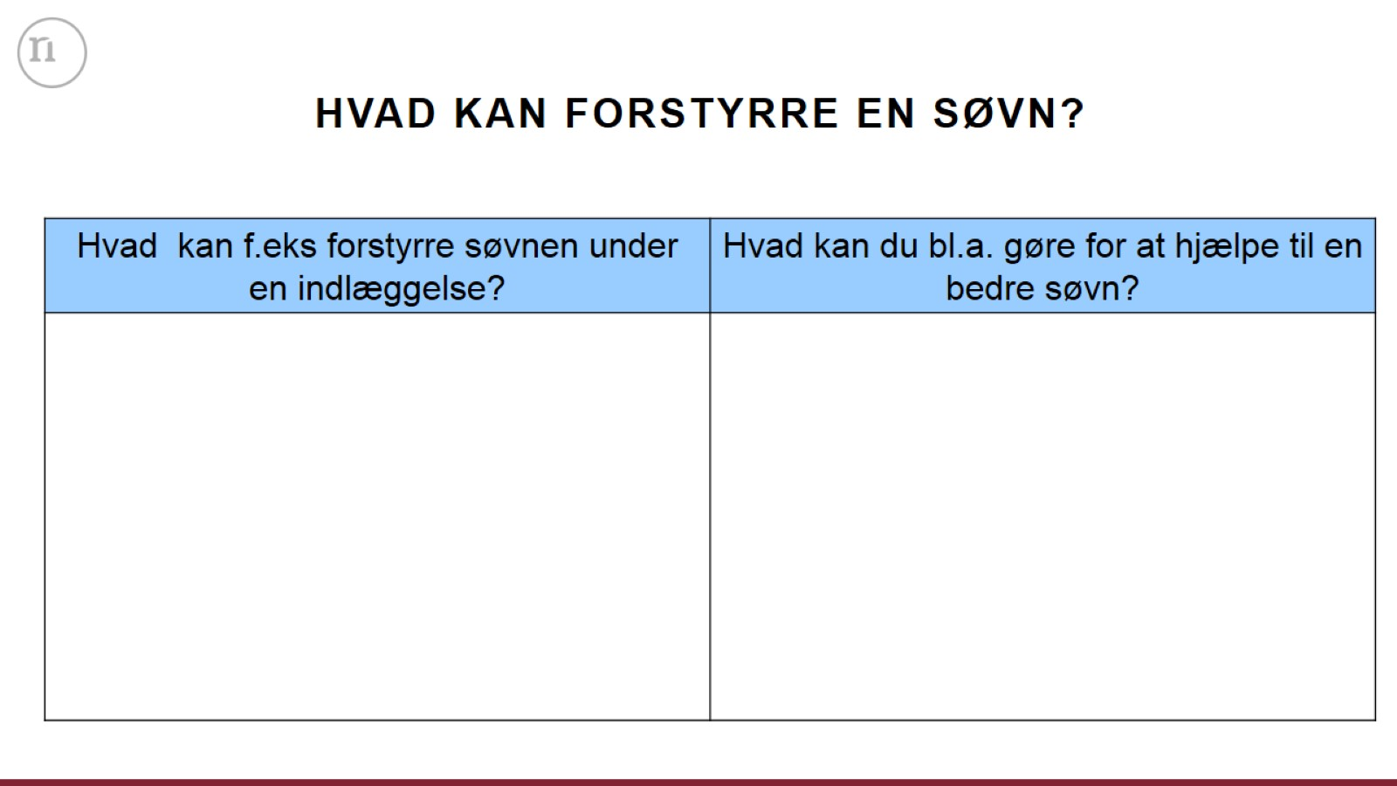
HVAD KAN FORSTYRRE EN SØVN?

Slide 15
OVERLEVERING AF RAPPORT

Slide 16
QUIZ

